Slide 1
2023秋《组合数学》
第3,8,13次作业

Slide 2
第3次作业题号
第2章 排列与组合
10
11
22
26

Slide 3
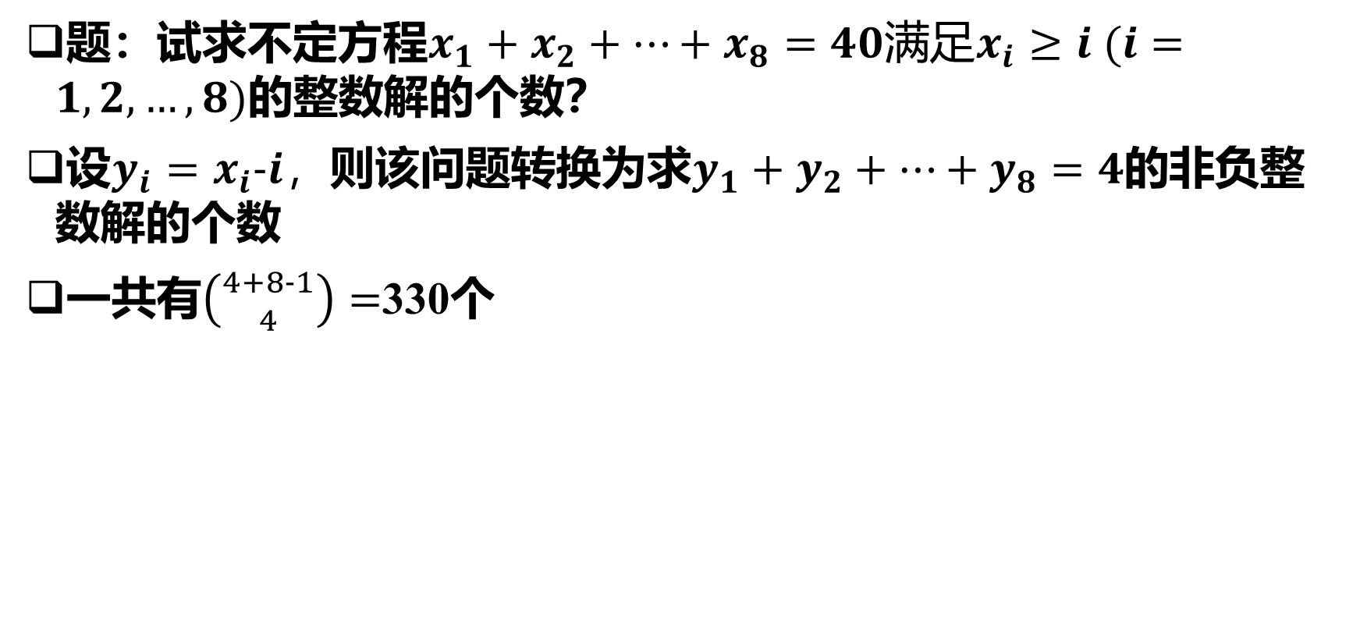
第2章第10题
题：试求不定方程$x_{1}+x_{2}+…+x_{8}=40满足x_{i}≥i (i=1,2,…,8)$的整数解的个数？
设$y_{i}=x_{i}−i，$则该问题转换为求$y_{1}+y_{2}+…+y_{8}=4$的非负整数解的个数
一共有$\left({4+8−1 \atop 4}\right)=$330个
Notes:
定理2.5.2

Slide 4
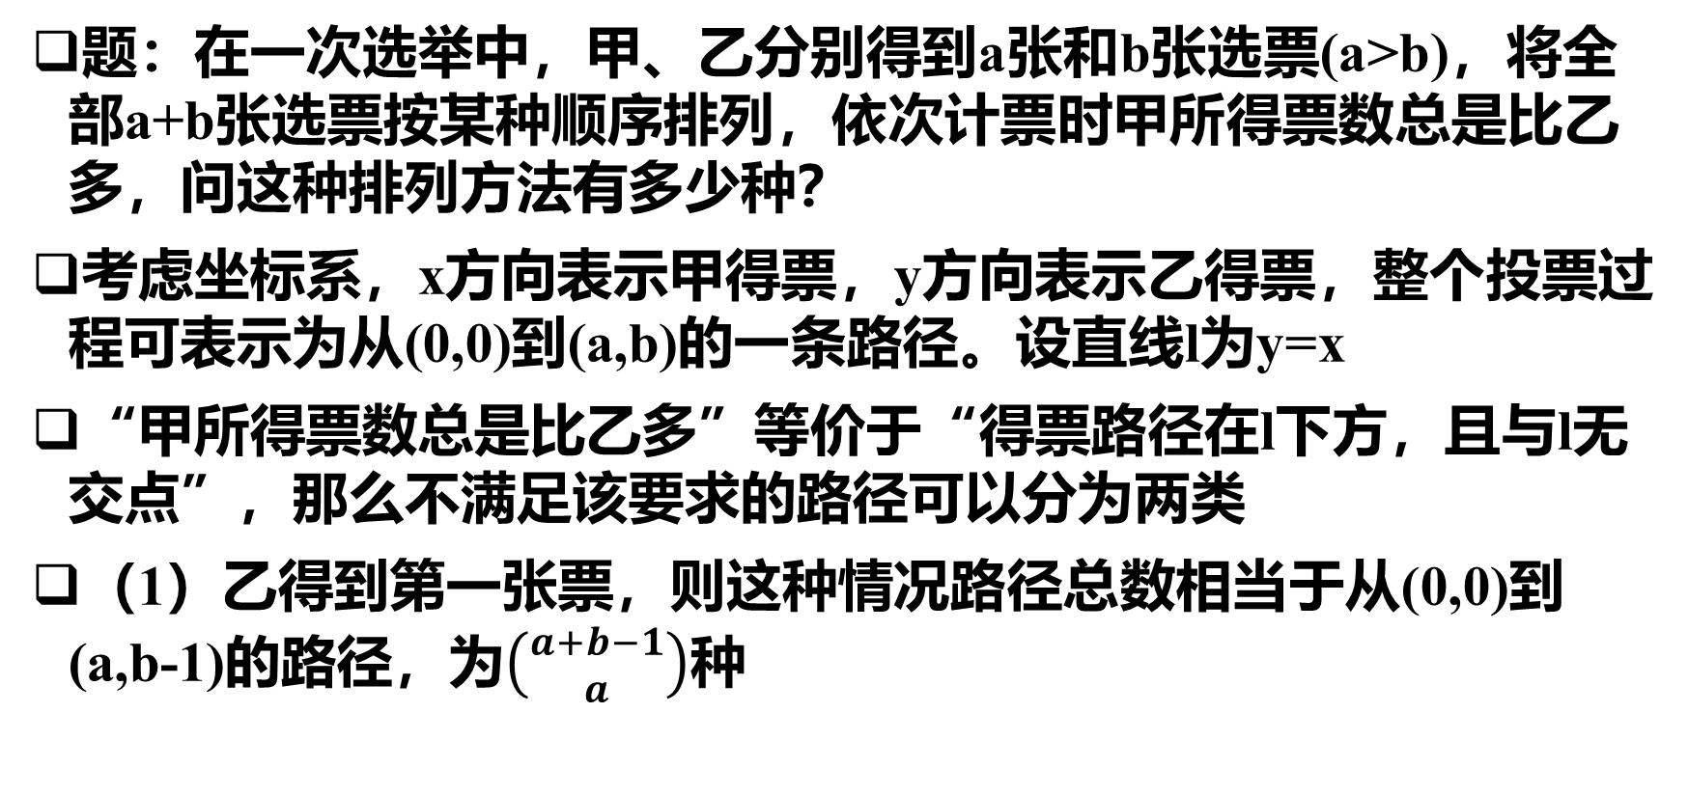
第2章第11题
题：在一次选举中，甲、乙分别得到a张和b张选票(a>b)，将全部a+b张选票按某种顺序排列，依次计票时甲所得票数总是比乙多，问这种排列方法有多少种？
考虑坐标系，x方向表示甲得票，y方向表示乙得票，整个投票过程可表示为从(0,0)到(a,b)的一条路径。设直线l为y=x
“甲所得票数总是比乙多”等价于“得票路径在l下方，且与l无交点”，那么不满足该要求的路径可以分为两类
（1）乙得到第一张票，则这种情况路径总数相当于从(0,0)到(a,b-1)的路径，为$\left({a+b−1 \atop a}\right)$种
Notes:
例3

Slide 5
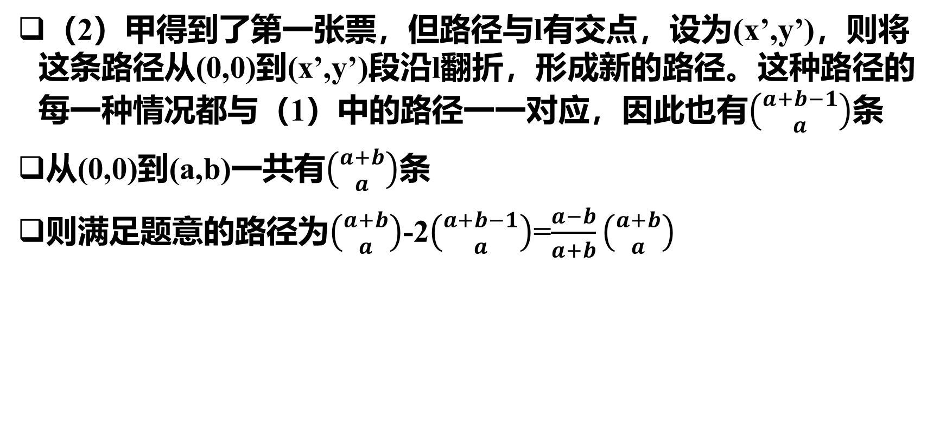
第2章第11题
（2）甲得到了第一张票，但路径与l有交点，设为(x’,y’)，则将这条路径从(0,0)到(x’,y’)段沿l翻折，形成新的路径。这种路径的每一种情况都与（1）中的路径一一对应，因此也有$\left({a+b−1 \atop a}\right)$条
从(0,0)到(a,b)一共有$\left({a+b \atop a}\right)$条
则满足题意的路径为$\left({a+b \atop a}\right)$-2$\left({a+b−1 \atop a}\right)$=$\frac{a−b}{a+b}\left({a+b \atop a}\right)$

Slide 6
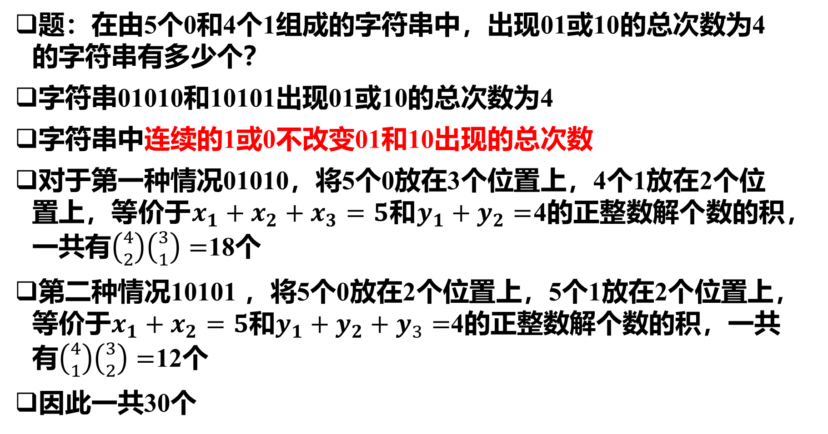
第2章第22题
题：在由5个0和4个1组成的字符串中，出现01或10的总次数为4的字符串有多少个？
字符串01010和10101出现01或10的总次数为4
字符串中连续的1或0不改变01和10出现的总次数
对于第一种情况01010，将5个0放在3个位置上，4个1放在2个位置上，等价于$x_{1}+x_{2}+x_{3}=5$和$y_{1}+y_{2}=$4的正整数解个数的积，一共有$\left({4 \atop 2}\right)\left({3 \atop 1}\right)=$18个
第二种情况10101 ，将5个0放在2个位置上，5个1放在2个位置上，等价于$x_{1}+x_{2}=5$和$y_{1}+y_{2}+y_{3}=$4的正整数解个数的积，一共有$\left({4 \atop 1}\right)\left({3 \atop 2}\right)=$12个
因此一共30个

Slide 7
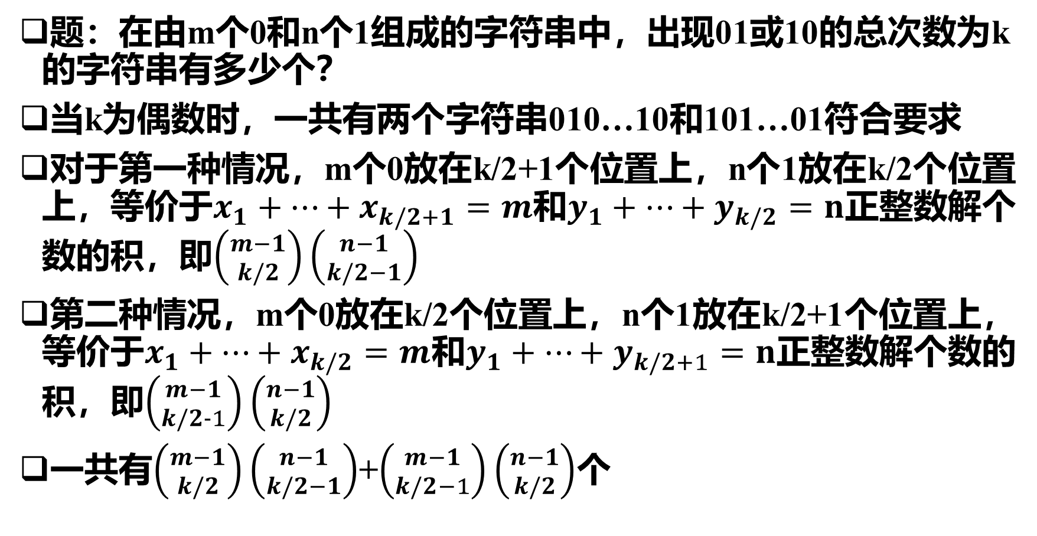
第2章第22题
题：在由m个0和n个1组成的字符串中，出现01或10的总次数为k的字符串有多少个？
当k为偶数时，一共有两个字符串010…10和101…01符合要求
对于第一种情况，m个0放在k/2+1个位置上，n个1放在k/2个位置上，等价于$x_{1}+…+x_{k/2+1}=m$和$y_{1}+…+y_{k/2}=n$正整数解个数的积，即$\left({m−1 \atop k/2}\right)\left({n−1 \atop k/2−1}\right)$
第二种情况，m个0放在k/2个位置上，n个1放在k/2+1个位置上，等价于$x_{1}+…+x_{k/2}=m$和$y_{1}+…+y_{k/2+1}=n$正整数解个数的积，即$\left({m−1 \atop k/2−1}\right)\left({n−1 \atop k/2}\right)$
一共有$\left({m−1 \atop k/2}\right)\left({n−1 \atop k/2−1}\right)$+$\left({m−1 \atop k/2−1}\right)\left({n−1 \atop k/2}\right)$个

Slide 8
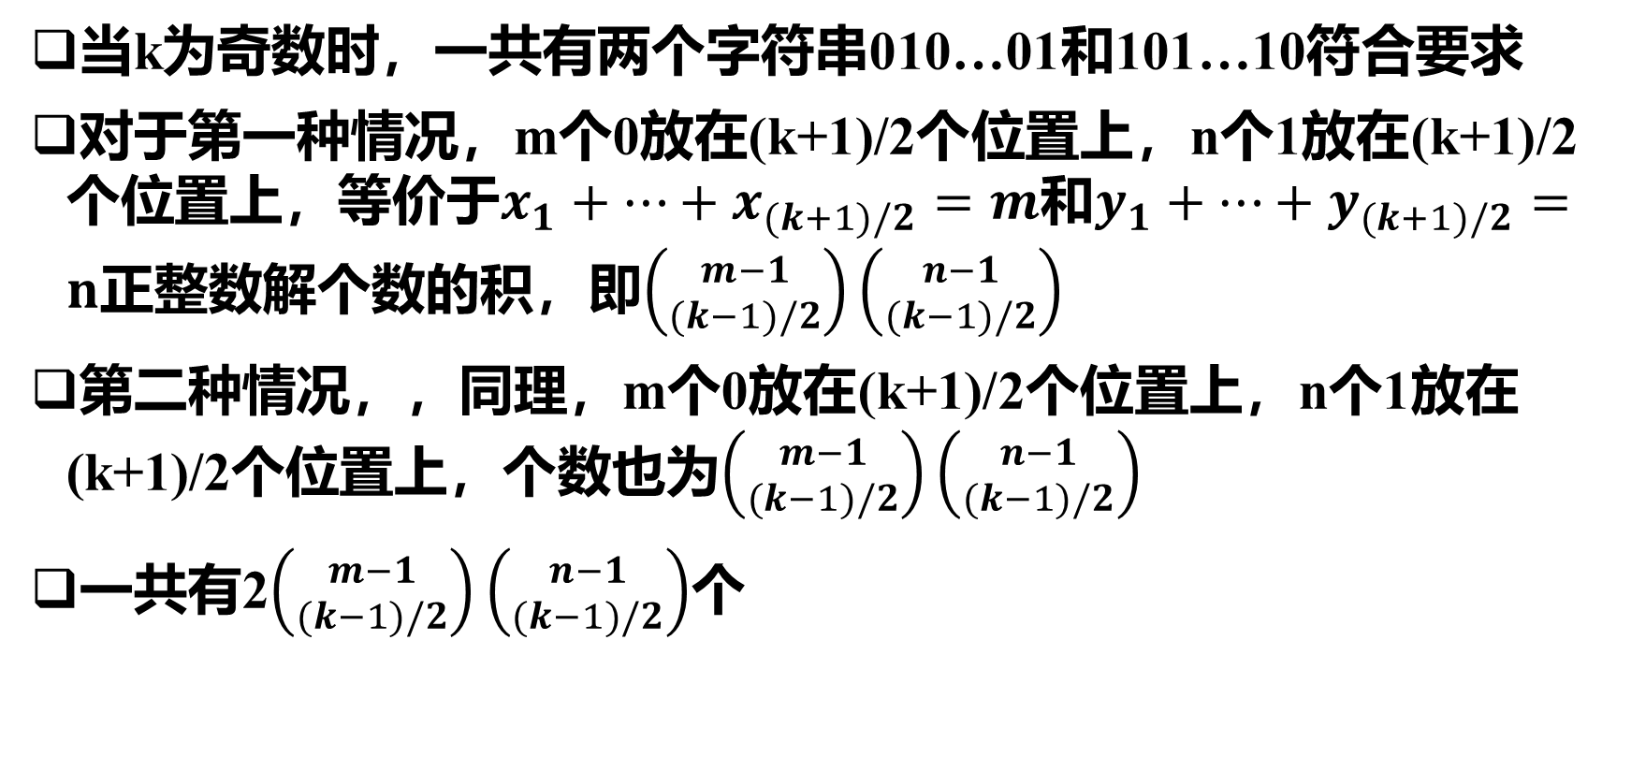
第2章第22题
当k为奇数时，一共有两个字符串010…01和101…10符合要求
对于第一种情况，m个0放在(k+1)/2个位置上，n个1放在(k+1)/2个位置上，等价于$x_{1}+…+x_{(k+1)/2}=m$和$y_{1}+…+y_{(k+1)/2}=n$正整数解个数的积，即$\left({m−1 \atop (k−1)/2}\right)\left({n−1 \atop (k−1)/2}\right)$
第二种情况，，同理，m个0放在(k+1)/2个位置上，n个1放在(k+1)/2个位置上，个数也为$\left({m−1 \atop (k−1)/2}\right)\left({n−1 \atop (k−1)/2}\right)$
一共有2$\left({m−1 \atop (k−1)/2}\right)\left({n−1 \atop (k−1)/2}\right)$个

Slide 9
第2章第26题
题：在m×n棋盘中选取两个相邻的方格（即有一条公共边的两个方格）有多少种不同的选取方法？
两个相邻的方格在同一行上，每一行都有n-1个取法，共有m行，所以一共有m(n-1)种取法
两个相邻的方格在同一列上，每一行都有m-1个取法，共有n行，所以一共有n(m-1)种取法
因此一共有m(n-1)+ n(m-1)=2mn-m-n种取法

Slide 10
第8次作业题号
第5章 生成函数
14
15
第6章 递推关系
2
3

Slide 11
第5章第14题
题：设将N无序分拆成正整数之和且使得这些正整数都小于或等于m的方法数为B’(N,m)，证明：
B’(N,m)= B’(N,m-1)+ B’(N-m,m)
B’(N,m)可分为两类：
（1）将N无序分拆成正整数之和且使得这些正整数都小于或等于m-1，为B’(N,m-1)
（2） N无序分拆包含至少一个m，相当于对N-m进行无序分拆，为B’(N-m,m)

Slide 12
第5章第15题
题：设(N, n, m)表示将N有序分拆成n个分部量且每个分部量都小于或等于m的分拆数。证明(N, n, m)就是(x+x²+…+x^{m})^{n}的展开式中x^{N}的系数
设x^{i}表示一个分部量取值为i(i= 1,2,…,m)，则一个分部量的可能取值为 x+x²+…+x^{m}
n个分部量之和为(x+x²+…+x^{m})^{n}
所以，(x+x²+…+x^{m})^{n}对应的展开式中x^{N}的系数即表示将N有序分拆成n个分部量小于或等于m的分拆数(N, n, m)

Slide 13
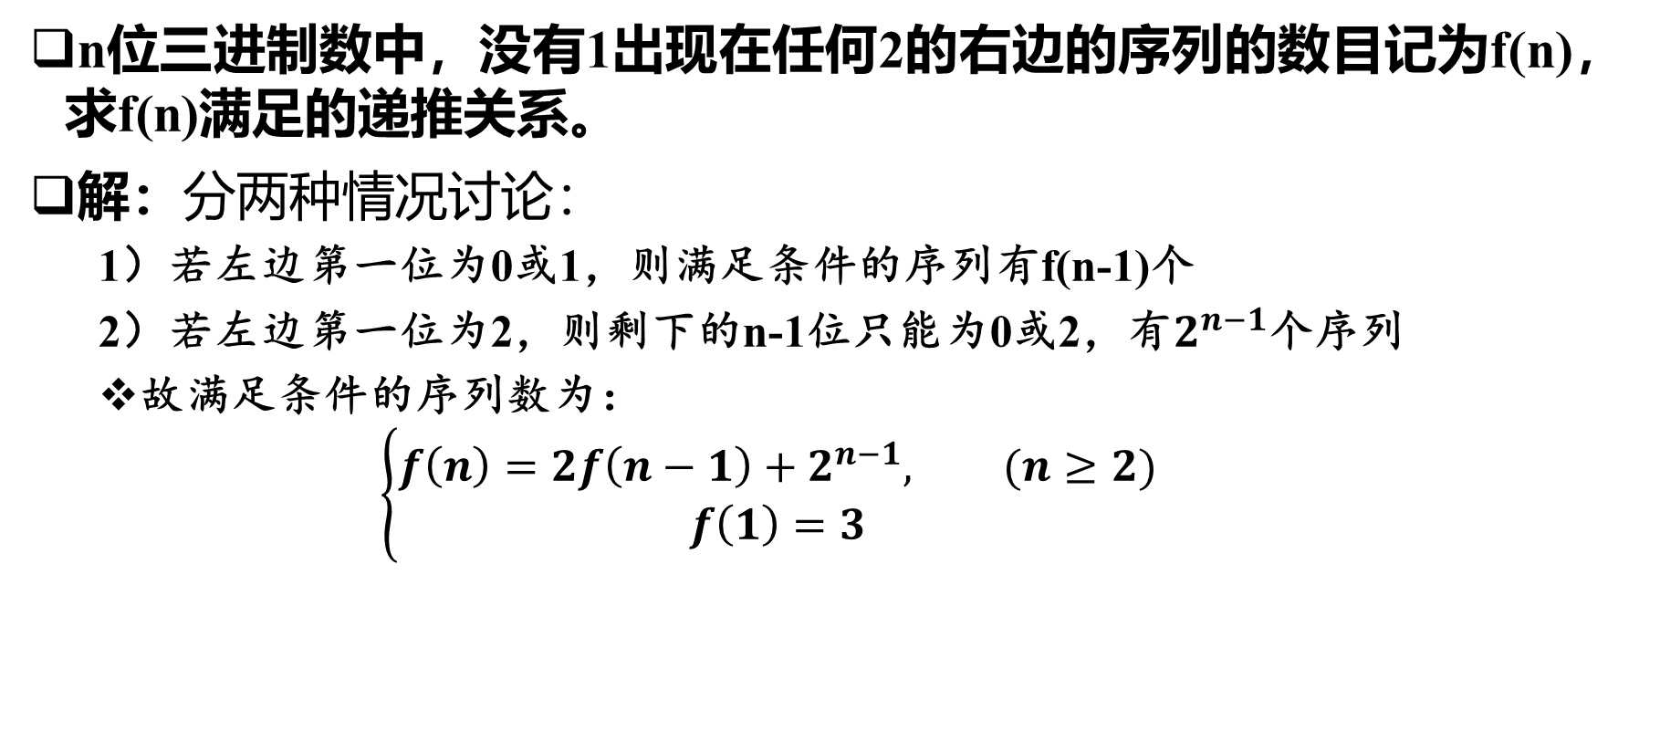
第6章第2题
n位三进制数中，没有1出现在任何2的右边的序列的数目记为f(n)，求f(n)满足的递推关系。
解：分两种情况讨论：
1）若左边第一位为0或1，则满足条件的序列有f(n-1)个
2）若左边第一位为2，则剩下的n-1位只能为0或2，有$2^{n−1}$个序列
故满足条件的序列数为：
$$\left\{\begin{matrix}f\left(n\right)=2f\left(n−1\right)+2^{n−1}, (n≥2) \\ f\left(1\right)=3\end{matrix}\right.$$

Slide 14
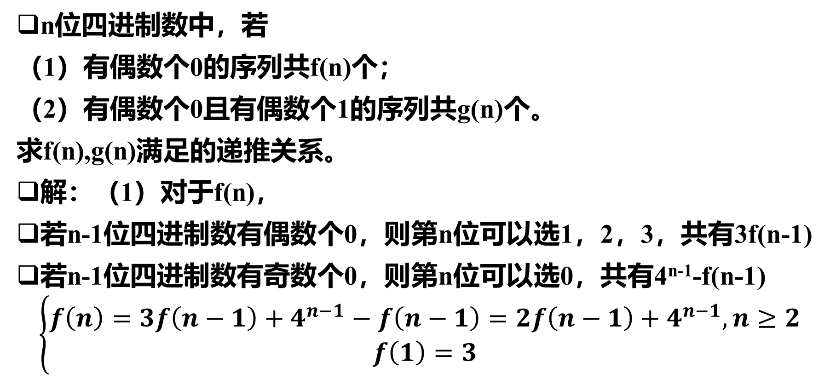
第6章第3题
n位四进制数中，若
（1）有偶数个0的序列共f(n)个；
（2）有偶数个0且有偶数个1的序列共g(n)个。
求f(n),g(n)满足的递推关系。
解：（1）对于f(n)，
若n-1位四进制数有偶数个0，则第n位可以选1，2，3，共有3f(n-1)
若n-1位四进制数有奇数个0，则第n位可以选0，共有4^{n-1}-f(n-1)
$$\left\{\begin{matrix}f\left(n\right)=3f\left(n−1\right)+4^{n−1}−f\left(n−1\right)={2f\left(n−1\right)+4}^{n−1}, n≥2 \\ f\left(1\right)=3\end{matrix}\right.$$

Slide 15
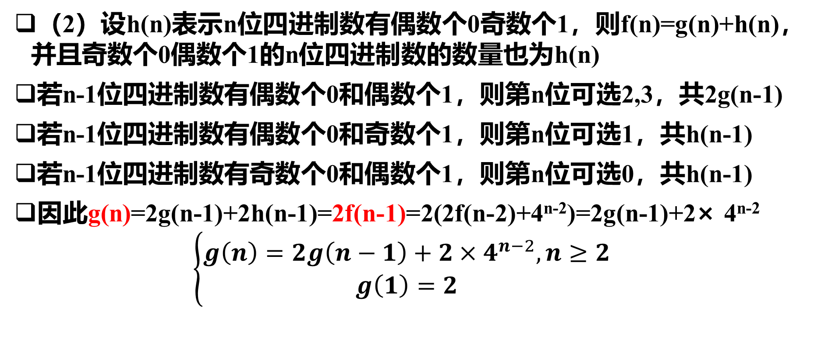
第6章第3题
（2）设h(n)表示n位四进制数有偶数个0奇数个1，则f(n)=g(n)+h(n)，并且奇数个0偶数个1的n位四进制数的数量也为h(n)
若n-1位四进制数有偶数个0和偶数个1，则第n位可选2,3，共2g(n-1)
若n-1位四进制数有偶数个0和奇数个1，则第n位可选1，共h(n-1)
若n-1位四进制数有奇数个0和偶数个1，则第n位可选0，共h(n-1)
因此g(n)=2g(n-1)+2h(n-1)=2f(n-1)=2(2f(n-2)+4^{n-2})=2g(n-1)+2× 4^{n-2}
$$\left\{\begin{matrix}g\left(n\right)={2g\left(n−1\right)+2×4}^{n−2}, n≥2 \\ g\left(1\right)=2\end{matrix}\right.$$

Slide 16
第13次作业题号
第8章 Polya计数理论
3
11

Slide 17
{ o(a) | a ∈ A}，则称A与B是G等价的，求G等价类的个数。
第8章第3题
设D是n元集合，G是D上的置换群。对于D的子集A和B，如果存在o ∈ G，使得 B =
解： 令R={0,1}，对于D的子集A，定义映射f _{A} : D → R，其中
x ∈ A x ∈ B
0, x ∉ A 0, x ∉ B
f_{A}(x) = {^{1,}
同理，对B有f_{B}(x) = {^{1,}
则A与B是G等价的等同于f_{A}(x)和f_{B}(x)是G等价的，则问题转化为求在F = {f | f _{A} : D → R }上的等价类个数。
由Polya计数定理得等价类的个数为
¹ _{Σ 2}b₁+b₂+…+b_{n}
|G|
o∈G
o是1^{b1}2^{b2} …n^{bn}型的
Notes:
转换为D到R的映射，从而可以使用polya计算定理求等价类的个数

Slide 18
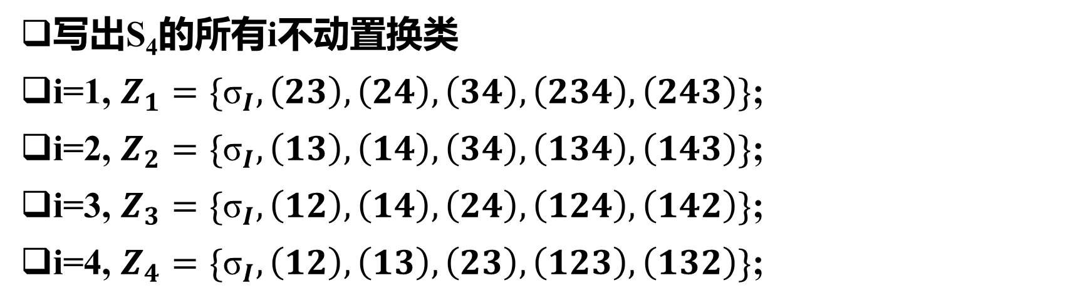
第8章第11题
写出S₄的所有i不动置换类
i=1, $Z_{1}=\{{\text{σ}}_{I},\left(23\right),\left(24\right),\left(34\right),\left(234\right),\left(243\right)\}$;
i=2, $Z_{2}=\{{\text{σ}}_{I},\left(13\right),\left(14\right),\left(34\right),\left(134\right),\left(143\right)\}$;
i=3, $Z_{3}=\{{\text{σ}}_{I},\left(12\right),\left(14\right),\left(24\right),\left(124\right),\left(142\right)\}$;
i=4, $Z_{4}=\{{\text{σ}}_{I},\left(12\right),\left(13\right),\left(23\right),\left(123\right),\left(132\right)\}$;
Notes:
定义8.5.2和引理8.5.3

Slide 19
第10章第18题
题：证明不存在(b,v,r,k,λ)-BIBD，其参数为：
b=8, v=6, r=5, k=3, λ=2
b×k=24≠30=v×r，故不存在
b=22, v=22, r=7, k=7, λ=2
由题目可得b=v, r=k。若存在，则为SBIBD。
v=22，2|v，但k-λ=5不是完全平方数，所以不存在
Notes:
定理10.2.4：如果2|v，则k-λ是一个完全平方数

Slide 20
Thanks

Slide 21
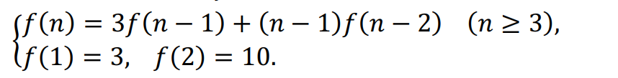

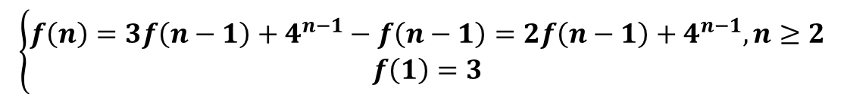

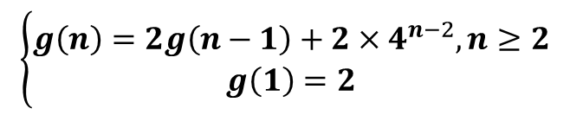
$\left\{\begin{matrix}f\left(n\right)=2f\left(n−1\right)+2^{n−1}, (n≥2) \\ f\left(1\right)=3\end{matrix}\right.$
$$\left\{\begin{matrix}f\left(n\right)=3f\left(n−1\right)+4^{n−1}−f\left(n−1\right)={2f\left(n−1\right)+4}^{n−1}, n≥2 \\ f\left(1\right)=3\end{matrix}\right.$$
$$\left\{\begin{matrix}g\left(n\right)={2g\left(n−1\right)+2×4}^{n−2}, n≥2 \\ g\left(1\right)=2\end{matrix}\right.$$

